Slide 1

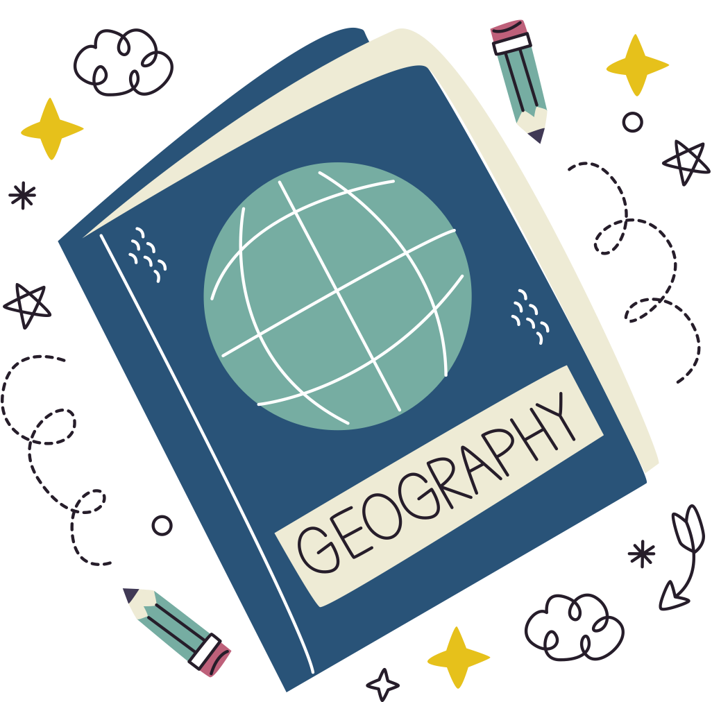
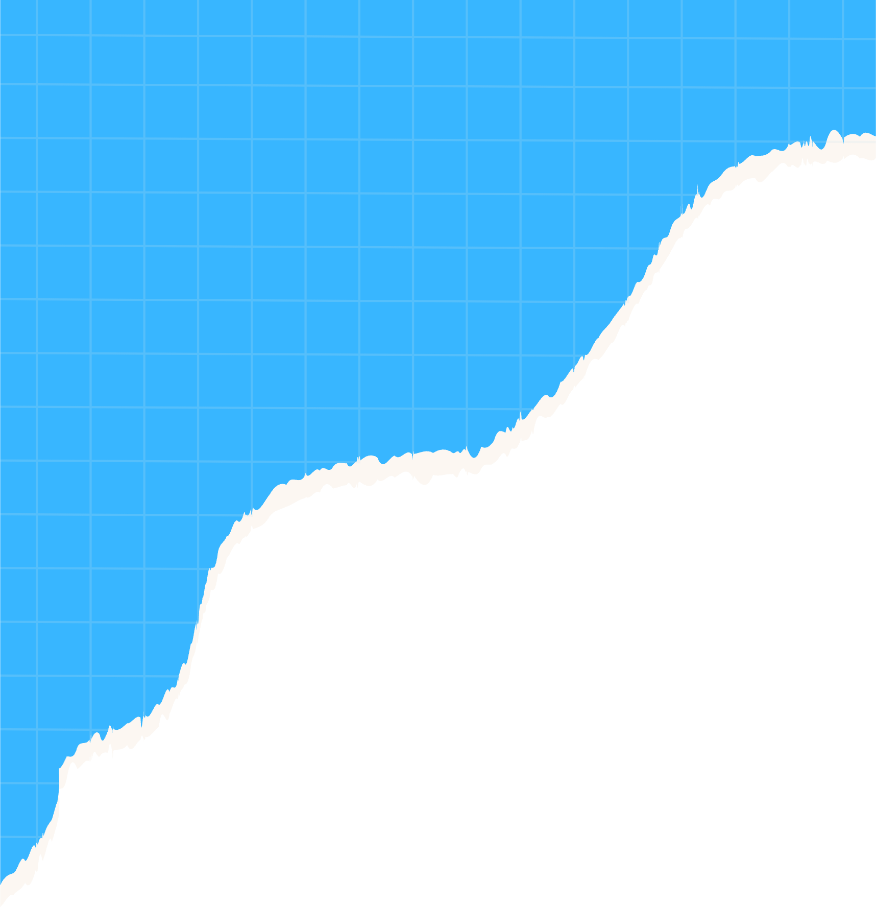
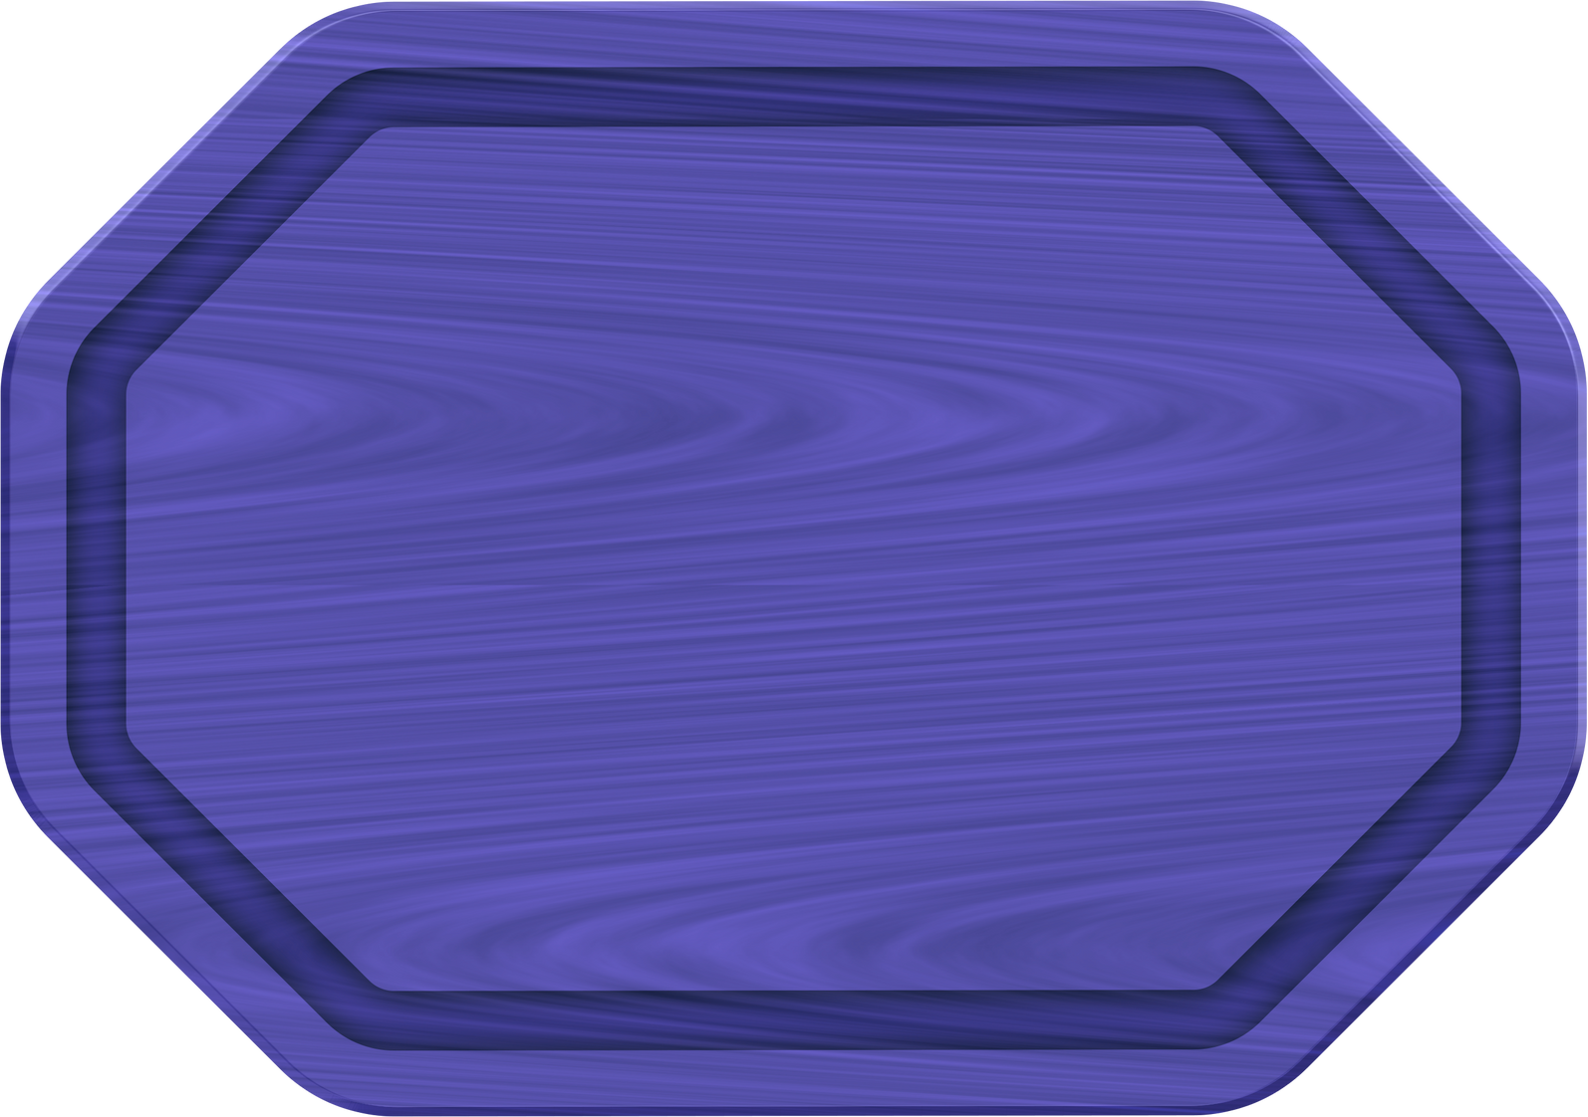

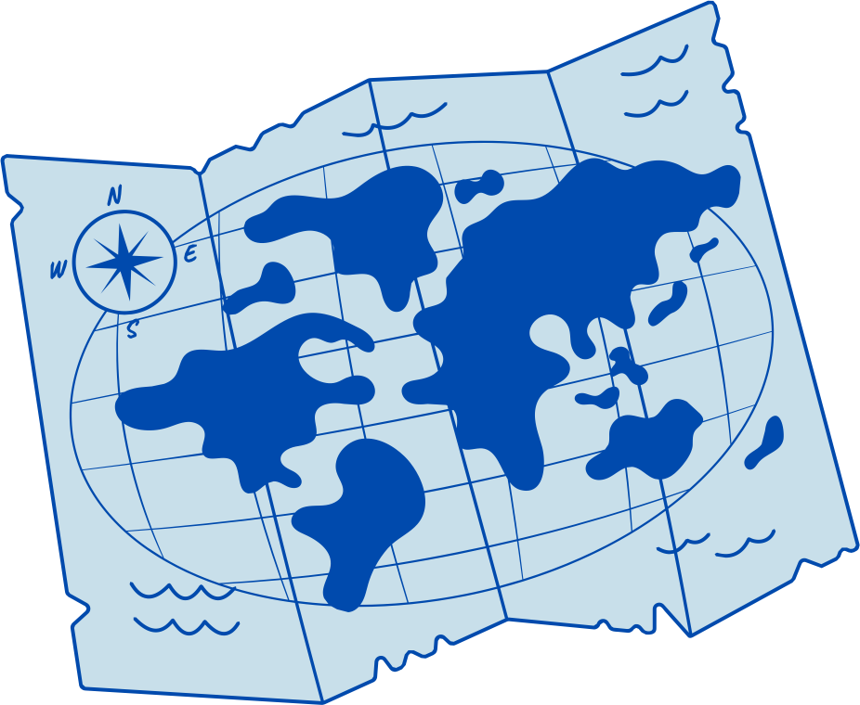
Géographie
Découvrir les lieux où j’habite
La France hydrographie et villes

Slide 2


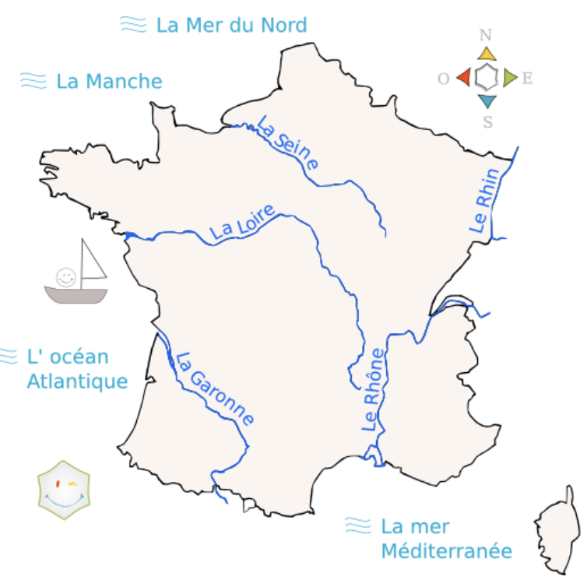
Doc 1
On compte 5 fleuves en France :
la Loire (le plus long 1012km)
le Rhône
la Seine
la Garonne
le Rhin
Les étendues d'eau bordant la France sont :
Au nord : la mer du Nord et la Manche
A l'ouest : l'océan Atlantique
Au sud : la mer Méditerranée
Qu’est-ce- que le relief ?
CIte 3 types de relief que l’on peut observer ?

Slide 3
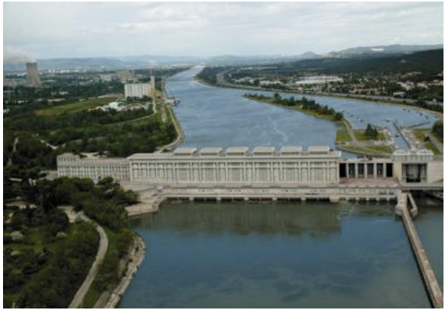
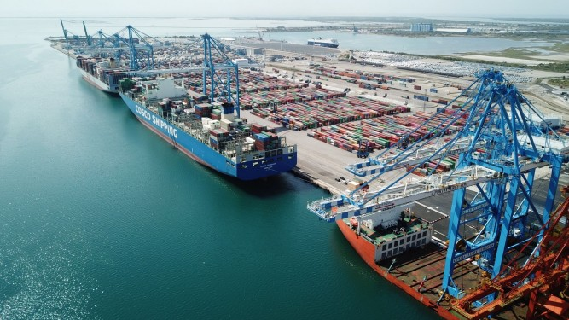
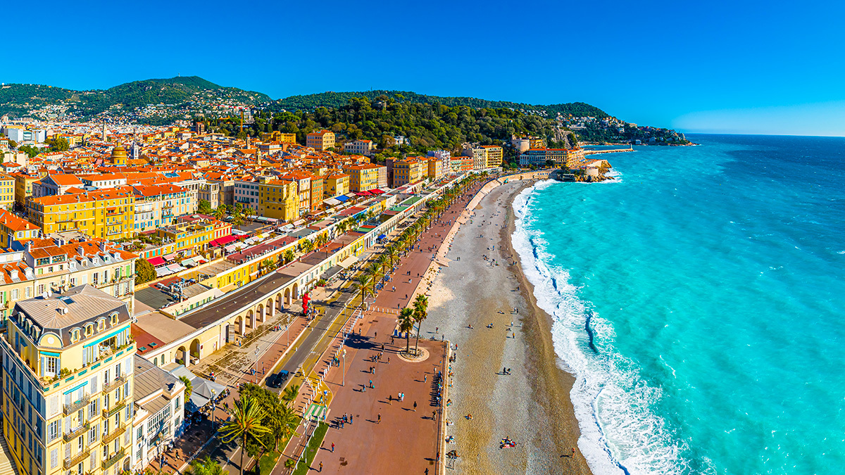
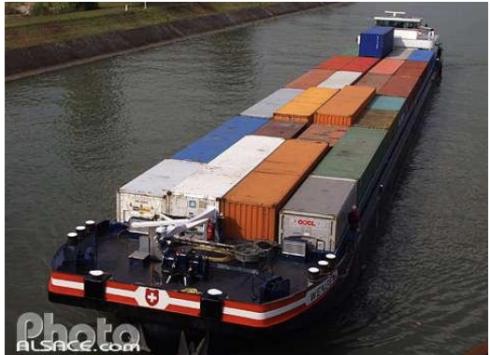
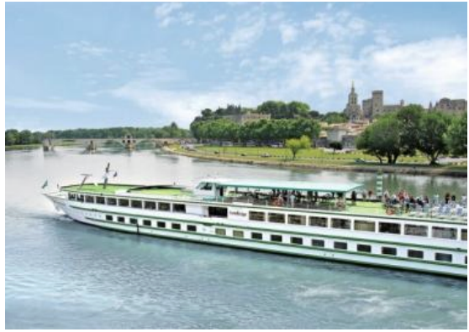
Doc 2
Quelles sont les principales activités humaines près des fleuves et des mers ?

Slide 4
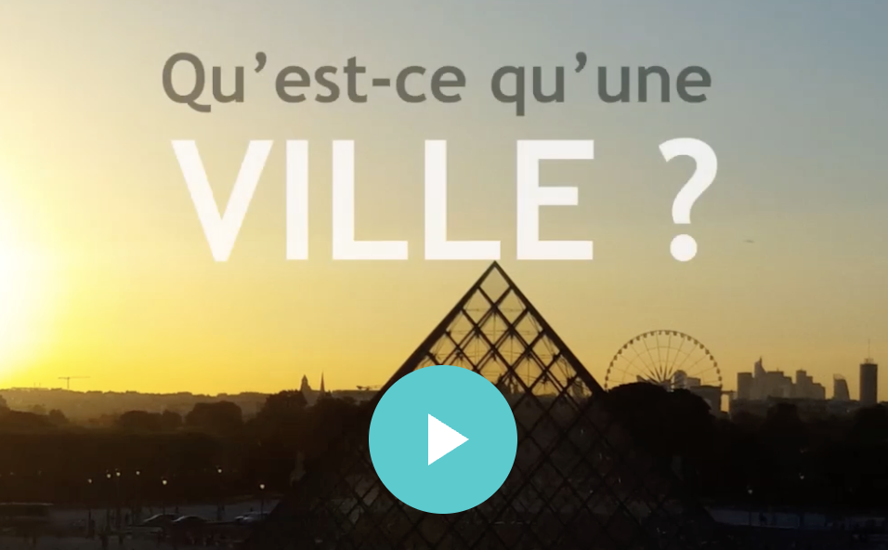
Doc 3
A partir de combine d’habitants parle-ton de villes?
Que trouve-t-on dans les villes et peu ailleurs?
https://ladigitale.dev/digiview/#/v/6932dd65685e4

Slide 5
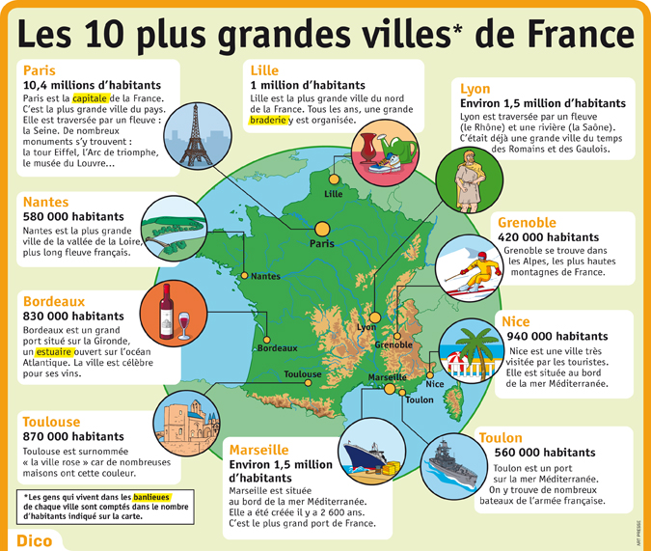
Doc 4
Quelles sont les plus grandes villes françaises ?
Quelles villes sont proches de ton lieu de vie ?
Où ces villes se situent-elles ?

Slide 6
Doc 5
Les grandes villes françaises attirent des habitants pour le travail, les études ou les services.
Elles jouent un rôle économique majeur : Paris est un centre financier et culturel, Lyon est industrielle, commerciale et gastronomique , Marseille est un grand port pour le commerce international. Toulouse se distingue par l’aéronautique et l’espace.
Chaque grande ville possède un patrimoine et une culture riches.
Pourquoi les villes attirent-elles ?
Dans quelles domaines Lyon se distingue-t-elle ? Toulouse ?

Slide 7
Qu'avons-nous appris ?
La France est bordée par l’ocean Atlantique et par 3 mers : la Méditerranée, la Manche et la mer du Nord.
Il y a 5 fleuves en France : la Loire, la Seine, le Rhône, la Garonne et le Rhin.
Les principales villes françaises sont situées près des fleuves ou des mers.
Elles attirent les habitants pour le travail, les études et la culture.
Paris est la plus grande ville française et est aussi la capitale.
Lyon, Marseille, Grenoble, Nice, Toulon, Toulouse, Bordeaux, Nantes et Lilles sont des villes importantes.

